Slide 1




Продвижение центра «Навигатор развития талантов»
КОМАНДА П1
ЮЖНЫЙ ФЕДЕРАЛЬНЫЙ УНИВЕРСИТЕТ/ АКАДЕМИЯ ПСИХОЛОГИИ И ПЕДАГОГИКИ
Предпринимательский трек
Раскрываем потенциал каждого ребенка!
Notes:
В презентации вы можете использовать любой дизайн, который вам нравится. Данный шаблон предназначен для копирования!
На титульном слайде укажите:
- название вашего проекта
- ваш вуз (принятую аббревиатуру)
- тип разработки (он должен быть указан по умолчанию)
Этот шаблон создан для команд с инициативной разработкой. Это значит, что шаблон подходит для команд, которые придумали свою проектную идею самостоятельно. Если ваша команда работает над заказной задачей, воспользуйтесь другим шаблоном https://docs.google.com/presentation/d/1rqX0zPbFIU2QixyELhYoDGyAzDuVaevB2E8Uw9Tw-iw/edit?usp=sharing

Slide 2


– консультационно-диагностический центр при Академии психологии и педагогики ЮФУ, направленный на раскрытие потенциала каждого ребенка
НАВИГАТОР РАЗВИТИЯ ТАЛАНТОВ
ДИАГНОСТИКА И ОЦЕНКА
ПСИХОЛОГИЧЕСКАЯ ПОДДЕРЖКА И КОНСУЛЬТИРОВАНИЕ
РАЗВИВАЮЩИЕ КУРСЫ И ТРЕНИНГИ
Диагностика способностей и талантов (дошкольники, младшие школьники, подростки)
Тестирование “Готовность к школе”
Профориентационная игра “Путь к успеху”
Психологическое консультирование (индивидуальное)
Консультирование в сложных кризисных ситуациях
Индивидуальная программа поддержки в ситуации буллинга
Программа «Свобода от гаджетов»
Программа «Возвращение интереса к учёбе»
Программа «Укрепление самооценки”
Интенсив «Каникулы с пользой»
Курс подготовки к конкурсным испытаниям
Интегративная методика профилактики эмоционального выгорания
Тренинговые занятия
Арт-терапия
ДРУГИЕ:
Родительский круг Субботние психологические игры Летний психологический лагерь

Slide 3

ПОЛЬЗОВАТЕЛЬ И ЕГО ПРОБЛЕМА
ПОТРЕБИТЕЛЬ
родители
ПОЛЬЗОВАТЕЛЬ
дети от 6 до 18 лет
НАШ КЛЮЧЕВОЙ ПОТРЕБИТЕЛЬ – это заботливые родители детей в возрасте от 6 до 18 лет, они хотят лучшего для своих детей и готовы инвестировать в их развитие.
НЕУВЕРЕННОСТЬ В БУДУЩЕМ РЕБЕНКА
Родители обеспокоены, сможет ли их ребенок реализовать свой потенциал.
СТРАХ УПУСТИТЬ ВОЗМОЖНОСТИ
Родители боятся, что их ребенок не успеет развить необходимые навыки и таланты.
НЕПОНИМАНИЕ, КАК ПОМОЧЬ РЕБЕНКУ
Как определить сильные стороны ребенка и выбрать правильное направление развития.
ЭМОЦИОНАЛЬНЫЕ И УЧЕБНЫЕ ТРУДНОСТИ Многие дети испытывают трудности в общении, обучении, самооценке и саморегуляции.
Notes:
Перед заполнением слайда обратите внимание на статьи о заполнении паспорта проектной идеи и об ошибках при его заполнении
Как заполнять паспорт проекта https://www.notion.so/intensive22aw/91b294bbdd1d4496b32fd7dc75fd0f42
Ошибки при заполнении паспорта проекта https://www.notion.so/intensive22aw/135a5aaf58f84f15ad9ad5c183df08fa
Проблема, которую вы решаете, не существует в вакууме.
Должен быть кто-то, кто от неё страдает, иначе это не проблема. В качестве пользователя мы предлагаем выбрать группу людей, для которых эта проблема актуальна. Например, в группу могут входить люди определенной профессии или рода деятельности, жители района или города, потребители какого-то товара или услуги, владельцы какой-то собственности и так далее.
Проблема возникает не на пустом месте.
А тогда, когда пользователь совершает некоторые действия, чтобы прийти к желаемому результату. Масштабы действия могут быть разные: от продажи квартиры и выбора учебного заведения до заполнения формы на сайте или выброса мусора.
Так или иначе, при совершении этого действия что-то идёт не так, пользователь сталкивается с каким-то неудобством, барьером, которое либо вообще не даёт совершить это действие, либо затрудняет его, делает неприятным.
Хороший индикатор: пользователь вынужден тратить дополнительное время, деньги, нервы, здоровье, чтобы решить свою первоначальную задачу.
Обратите внимание, что задача часто всё же решается, хоть и не самым оптимальным способом. Как раз в этом месте вы можете предложить более оптимальное решение, то есть, менее затратное по деньгам, времени или нервам. Именно решение вам и предстоит разработать в ходе интенсива.

Slide 4


СТРАХ “БЫТЬ ПЛОХИМ РОДИТЕЛЕМ”
это самый глубокий страх. Родители боятся, что не справляются со своей ролью, упускают что-то важное и тем самым “ломают” будущее своего ребенка.
СНЯТИЕ ЧУВСТВА ВИНЫ И ТРЕВОГИ
ЦЕННОСТИ
родителям важно ощущение, что они делают все, что в их силах.
ВОЗМОЖНОСТЬ ГОРДИТЬСЯ РЕБЕНКОМ
ЛИЧНОЕ СПОКОЙСТВИЕ И БЛАГОПОЛУЧИЕ
видеть успехи своего ребенка, гордиться его достижениями и получать признание окружающих
ОЩУЩЕНИЕ КОНТРОЛЯ И УВЕРЕННОСТИ В БУДУЩЕМ
зная, что ребенок развивается правильно и счастлив, потребители чувствуют себя хорошими родителями.
иметь четкий план развития ребенка и быть уверенными в том, что будущее ребенка в надежных руках.
ПОДТВЕРЖДЕНИЕ КОМПЕТЕНТНОСТИ КАК РОДИТЕЛЯ

Slide 5




КАК ПРОБЛЕМА РЕШАЕТСЯ СЕЙЧАС
МИНУСЫ
РАЗРОЗНЕННОСТЬ:
разные специалисты, разные подходы, отсутствие единой стратегии.
ОТСУТСТВИЕ КОМПЛЕКСНОГО АНАЛИЗА:
не учитываются все аспекты развития ребенка.
НЕДОСТАТОЧНАЯ ПЕРСОНАЛИЗАЦИЯ:
стандартные программы, не учитывающие уникальные особенности ребенка.
КРУЖКИ И СЕКЦИИ
РЕПЕТИТОРЫ
ПСИХОЛОГИЧЕСКИЕ КОНСУЛЬТАЦИИ
РАЗВИВАЮЩИЕ ЦЕНТРЫ

Slide 6

РЕШЕНИЕ ПРОБЛЕМЫ
КОМПЛЕКСНЫЙ ПОДХОД
ФОКУС НА ТАЛАНТАХ
НАУЧНАЯ ОБОСНОВАННОСТЬ
ПЕРСОНАЛИЗАЦИЯ

Slide 7

КАК ЭТО РАБОТАЕТ?
ДИАГНОСТИКА СПОСОБНОСТЕЙ И ТАЛАНТОВ
ПСИХОЛОГИЧЕСКОЕ КОНСУЛЬТИРОВАНИЕ
  Первый шаг к пониманию уникальных особенностей ребенка.
  Профессиональные тесты и методики, адаптированные для разных возрастных групп (дошкольники, младшие школьники, подростки).
  ДЛИТЕЛЬНОСТЬ: от 1 часа.
  СТОИМОСТЬ: от 2500 руб.
  РЕЗУЛЬТАТ: подробный отчет с анализом способностей и склонностей, а также индивидуальные рекомендации для дальнейшего развития.
  Если в процессе диагностики выявляются какие-либо проблемы или сложности, мы предлагаем консультации с опытным психологом.
  ПОМОЩЬ в решении эмоциональных проблем, повышении самооценки, улучшении отношений с родителями и сверстниками.
  КОЛИЧЕСТВО ВСТРЕЧ: подбирается индивидуально.
  СТОИМОСТЬ: 2000-5000 руб. за встречу.

Slide 8
КАК ЭТО РАБОТАЕТ?
ИНДИВИДУАЛЬНЫЙ ПЛАН РАЗВИТИЯ
ПСИХОЛОГИЧЕСКОЕ КОНСУЛЬТИРОВАНИЕ
  КУРСЫ И ТРЕНИНГИ
  “Обретение уверенности в себе”, “Подготовка к конкурсным испытаниям”, “Интегративная методика профилактики эмоционального выгорания” и другие.
  ПРОФОРИЕНТАЦИОННАЯ ИГРА “ПУТЬ К УСПЕХУ”
  Помощь в выборе будущей профессии.
  РОДИТЕЛЬСКИЙ КРУГ
  Тематические встречи для родителей, на которых обсуждаются актуальные вопросы воспитания и развития детей.
  СУББОТНИЕ ПСИХОЛОГИЧЕСКИЕ ИГРЫ
  Веселое и познавательное времяпрепровождение с психологом, настольные игры
  АРТ-ТЕРАПИЯ
  Мы помогаем составить индивидуальный план развития для ребенка, учитывая его сильные стороны, интересы и потребности.
  РЕКОМЕНДАЦИИ ПО ВЫБОРУ кружков, секций, студий, а также образовательных программ и курсов.
  СОСТАВЛЕНИЕ ПЛАНА индивидуальных коррекционных занятий (при необходимости).

Slide 9

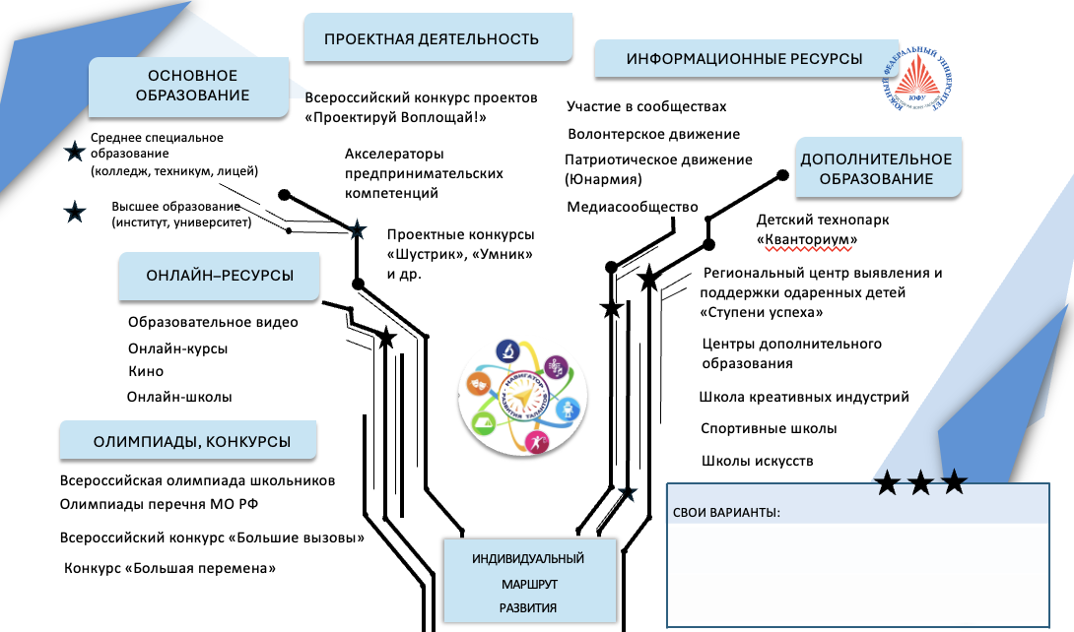
Онлайн-сообщества в социальных сетях (ВКонтакте, Telegram)
Партнерство с Академией психологии и педагогики ЮФУ
Квалифицированный персонал: использование экспертности персонала как конкурентного преимущества.
Подписано соглашение о сотрудничестве ГБУ ДО РО "Региональный центр выявления и поддержки одаренных детей "Ступени успеха"
ПРОБЛЕМЫ ТЕКУЩИХ РЕШЕНИЙ:
Небольшой размер онлайн-сообществ, что ограничивает охват аудитории.
Низкая узнаваемость бренда вне Академии.
Ограниченные ресурсы (небольшой штат) для реализации масштабных маркетинговых кампаний.

Slide 10

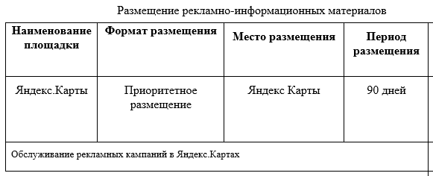
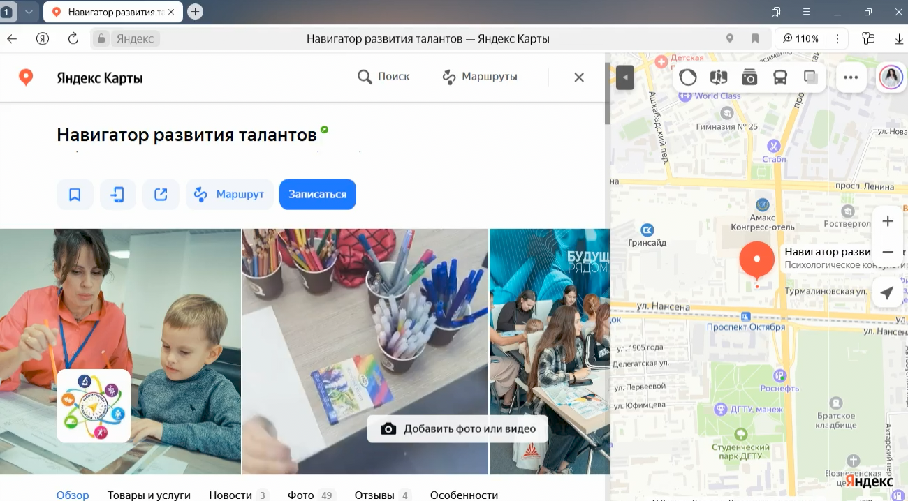
ПРОДЕЛАННЫЕ ШАГИ
Размещение рекламно-информационных материалов на площадке Яндекс.Карты
5 февраля – 5 мая 2025
5 переходов
3 звонка
-0 заявок

Slide 11
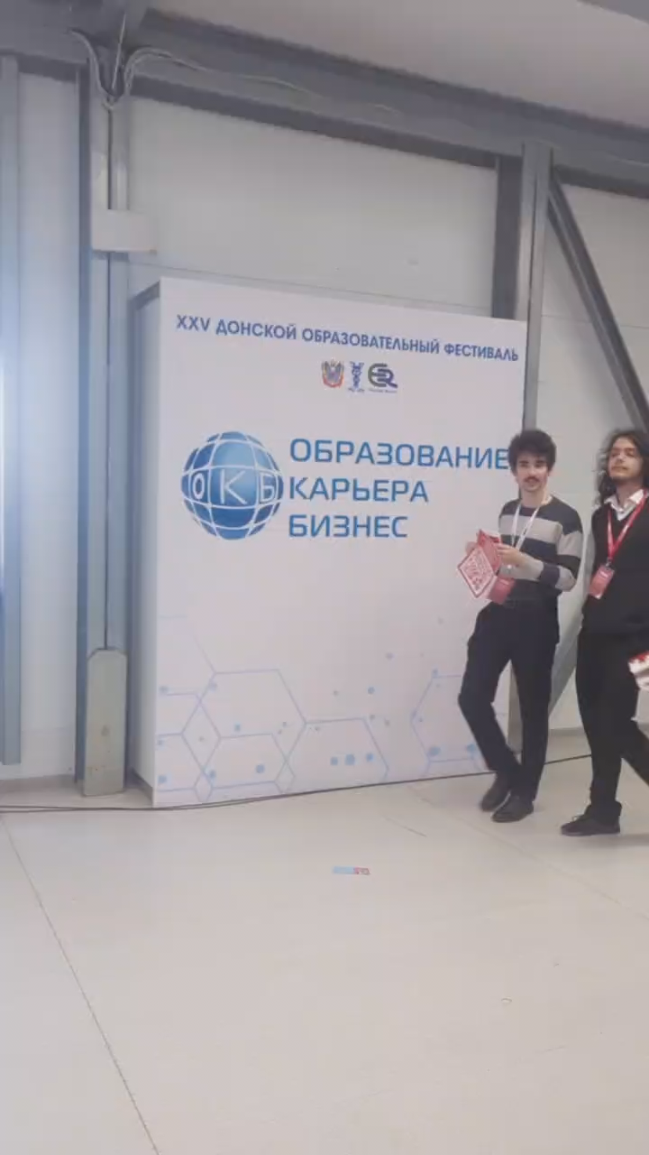
ПРОДЕЛАННЫЕ ШАГИ
Участие в образовательном фестивале "Образование. Карьера. Бизнес" в Ростове-на-Дону, 15-16 апреля 2025, 19 000 посетителей
Зарегистрированное количество посетителей в Навигаторе развития талантов с фестиваля: 94 человека
Последующая рекламная рассылка с предложением об услугах центра по списку зарегистрировавшихся.
Обратились за услугами: 8 человек.
Потратили 30 000р
+2 диагностики

Slide 12

ПРОДЕЛАННЫЕ ШАГИ
Организация летнего оздоровительного лагеря с психологическим уклоном «Лидеры будущего: прокачай себя!» для детей от 8 до 14 лет
16 июня – 29 июня
Разработка официального сайта с интерактивной экспресс диагностикой способностей и талантов
20 апреля – 20 июля
10 детей записалось

Slide 13




ПРОДЕЛАННЫЕ ШАГИ
-О человек
+8 подписалось
Оплат нет
+1 человек
на консультацию
Не набрали группу

Slide 14
ЗАИНТЕРЕСОВАННЫЕ СТОРОНЫ (СТЕЙКХОЛДЕРЫ)
ДЕТИ: получают возможность раскрыть свой потенциал и подготовиться к успешному будущему.
РОДИТЕЛИ: получают экспертную поддержку и инструменты для развития своих детей.
АКАДЕМИЯ ПСИХОЛОГИИ И ПЕДАГОГИКИ ЮФУ: реализует свой потенциал в области практической психологии и педагогики.
ПРЕПОДАВАТЕЛИ И СОТРУДНИКИ ЦЕНТРА: реализуют свой профессиональный потенциал, получают возможность внести вклад в развитие детей.
ОБРАЗОВАТЕЛЬНЫЕ ОРГАНИЗАЦИИ: школы и колледжи могут получить больше выпускников, замотивированных в учёбе.
ПОТЕНЦИАЛЬНЫЕ СТЕЙКХОЛДЕРЫ:
  Местные органы власти (отдел образования)
  Коммерческие организации (партнеры)
  Детские центры и лагеря

Slide 15

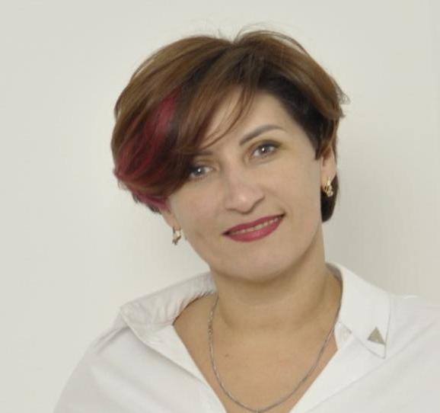
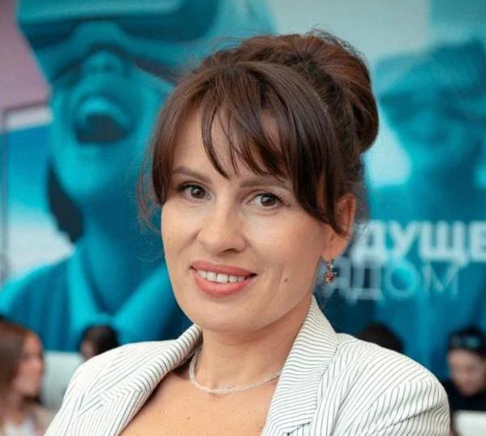
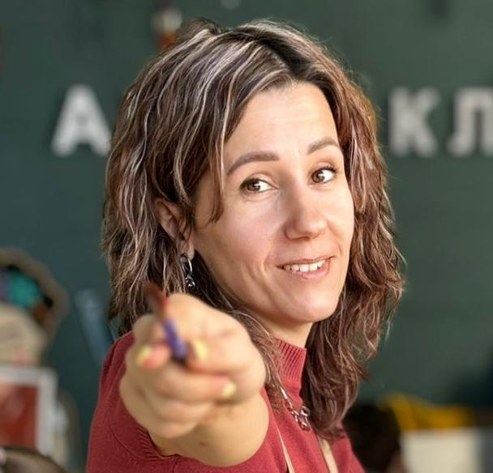
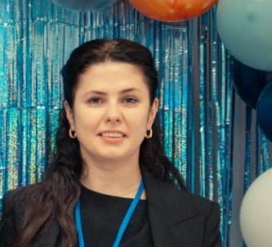
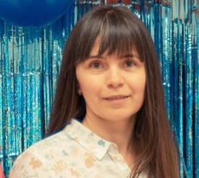
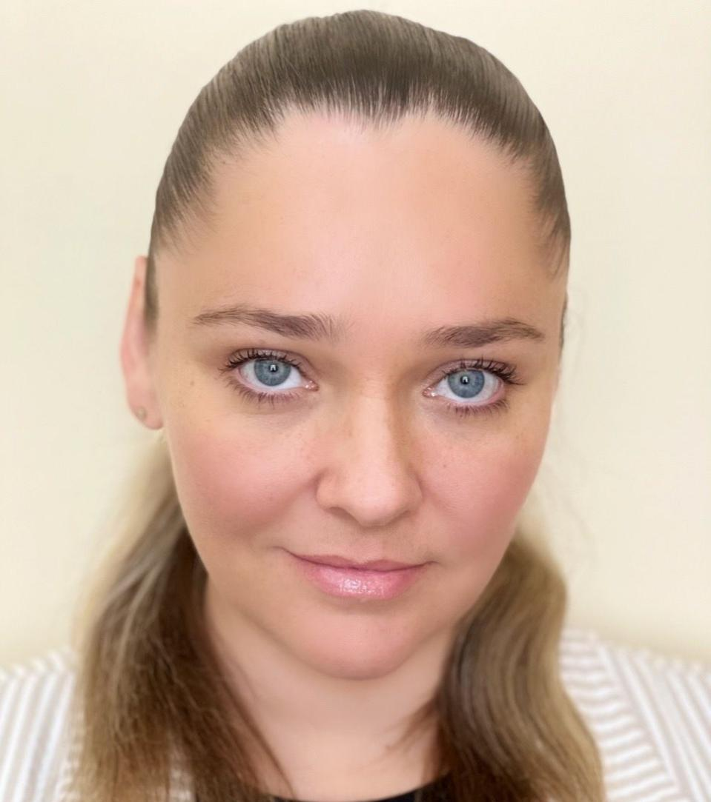
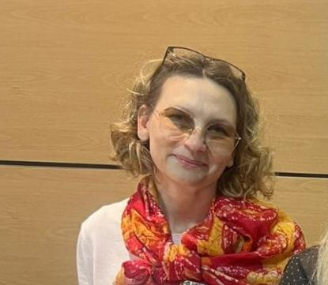
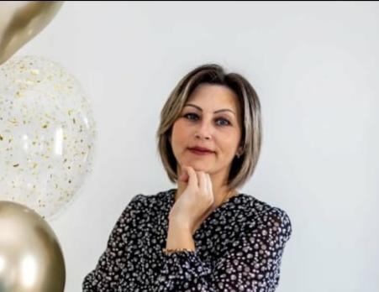
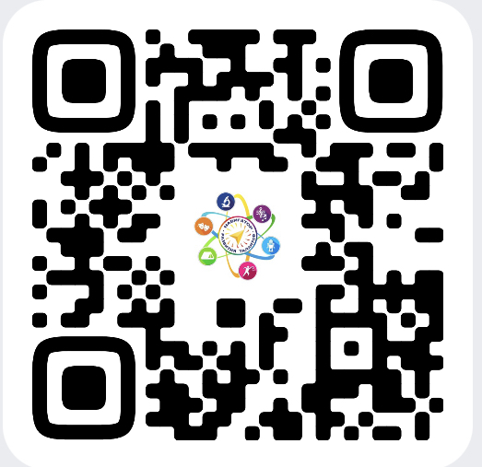

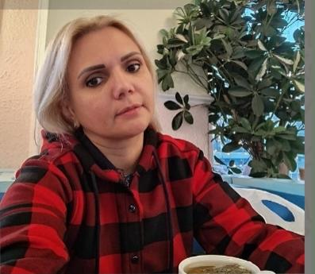
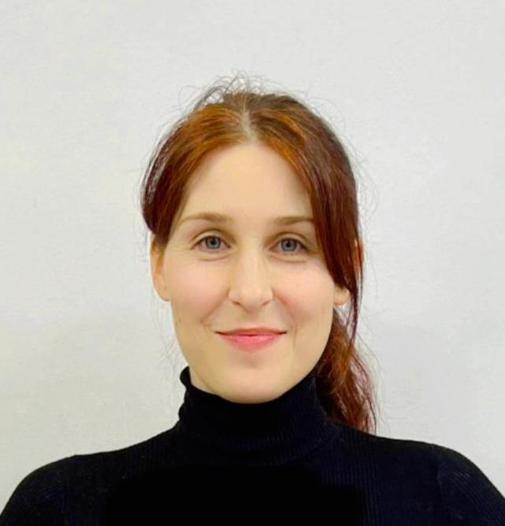


Команда «Навигатор развития талантов»
Бакаева И..А. - наставник, наш идейный вдохновитель
Вишнякова Т. – руководитель центра, психолог
Чернова Л. – креативный художник-педагог, дизайнер
Варавкина В. – генератор идей, психолог
СММ-менеджер
Шевченко Л. педагог-психолог координатор команды
Журбицкая Э. – СММ специалист и редактор
Киселева Н. – системный лидер, критик
Прокопенко О. – идейный реализатор,
Мещанинова Т. - координатор, шейпер
Александер Н. - специалист

Slide 16

ВОПРОСЫ
Какие каналы продвижения (онлайн, оффлайн) наиболее эффективны для привлечения нашей целевой аудитории, учитывая наши ограниченные ресурсы? Стоит ли фокусироваться на чем-то одном или использовать комплексный подход?
Как наиболее эффективно донести ценность нашего уникального предложения до родителей (сочетание науки, персонализации и комплексного подхода)? Какое позиционирование будет наиболее привлекательным и убедительным?
Какие инструменты и механики (опросы, конкурсы, игры, марафоны) наиболее эффективны для увеличения вовлеченности аудитории в наших социальных сетях?
Приглашаем в наш летний образовательный лагерь "Лидеры будущего: прокачай себя!" - 16.06-29.06
+7 988 943 70 75

Slide 17
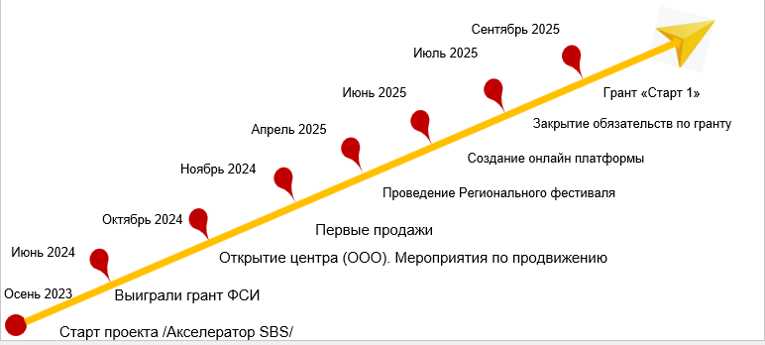
ДОРОЖНАЯ КАРТА

